Slide 1
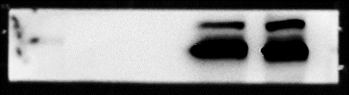
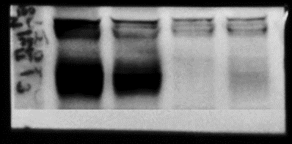
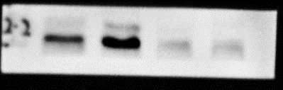

Figure 1D
MIGR1 MG210
#1 # 2 #1 #2
238kDa
BCR-ABL（210kDa）
75kDa
60kDa
Myc（57-65kDa）
60kDa
45kDa
TXNIP（45kDa）
45kDa
35kDa
Actin（42kDa）

Slide 2
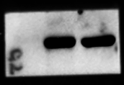
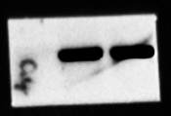
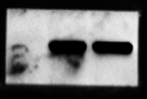
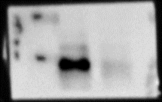
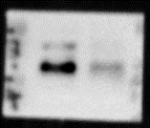
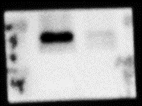
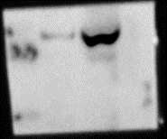
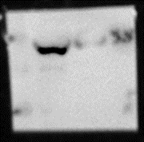
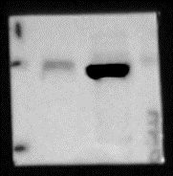
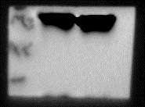

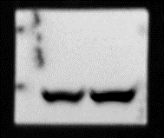
Figure 1E
K562
KCL22
CML#1
Imatinib - +
Imatinib - +
Imatinib - +
BCR-ABL
(210kDa)
238kDa
BCR-ABL (210kDa)
238kDa
238kDa
BCR-ABL (210kDa)
75kDa
60kDa
60kDa
45kDa
60kDa
45kDa
Myc（57-65kDa）
Myc（57-
65kDa）
Myc（57-65kDa）
TXNIP
（45kDa）
45kDa
35kDa
45kDa
35kDa
TXNIP（45kDa）
45kDa
35kDa
TXNIP（45kDa）
45kDa
35kDa
β-actin
（42kDa）
45kDa
35kDa
β-actin（42kDa）
60kDa
45kDa
β-actin（42kDa）

Slide 3
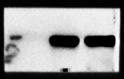
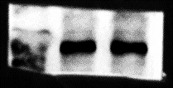
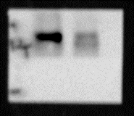
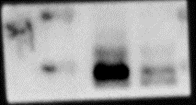
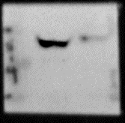
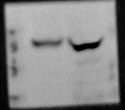
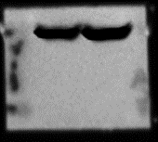
Figure 1E
KU812
CML#2
Imatinib - +
Imatinib - +
238kDa
BCR-ABL (210kDa)
238kDa
BCR-ABL (210kDa)
75kDa
60kDa
75kDa
60kDa
Myc（57-65kDa）
Myc（57-65kDa）
45kDa
35kDa
45kDa
35kDa
TXNIP（45kDa）
TXNIP（45kDa）
45kDa
35kDa
45kD
35kDa
β-actin（42kDa）
β-actin（42kDa）

Slide 4
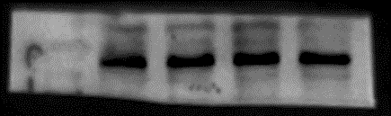
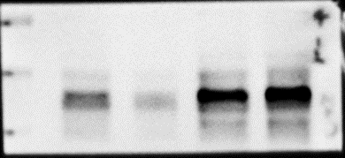
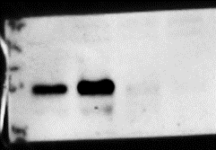

Figure 1G
K562
K562R
Imatinib - +
- +
238kDa
BCR-ABL（210kDa）
100kDa
75kDa
60kDa
Myc（57-65kDa）
60kDa
45kDa
TXNIP（45kDa）
45kDa
35kDa
Actin（42kDa）

Slide 5
Figure 1I
K562
KCL22
shAbl - + - +
238kDa
BCR-ABL（210kDa）
60kDa
45kDa
TXNIP（45kDa）
45kDa
35kDa
β-actin（42kDa）

Slide 6
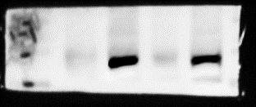
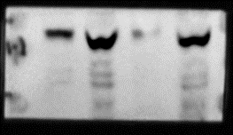
Figure 2E
K562
KCL22
Miz1 - + - +
140kDa
100kDa
75kDa
Miz1（95kDa）
45kDa
35kDa
TXNIP（45kDa）
45kDa
35kDa
Actin（42kDa）

Slide 7

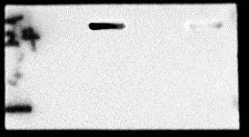
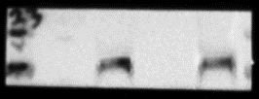
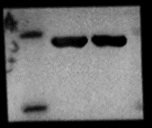
Figure 2L
Input
Ctrl IM
Ctrl IM
IP: IgG Miz-1 IgG Miz-1
460kDa
268kDa
P300（300kDa）
460kDa
268kDa
P300（300kDa）
100kDa
75kDa
60kDa
75kDa
60kDa
Myc（57-65kDa）
Myc（57-65kDa）
100kDa
75kDa
140kDa
100kDa
Miz1（95kDa）
Miz1（95kDa）
45kDa
35kDa
Actin（42kDa）

Slide 8
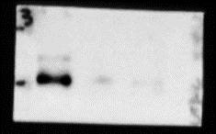
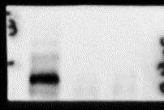
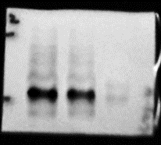
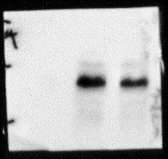
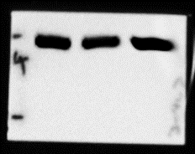
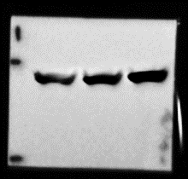
Figure 3F
KCL22
K562
Cont shTXNIP shTXNIP
Cont shTXNIP shTXNIP
60kDa
45kDa
60kDa
45kDa
TXNIP（45kDa）
TXNIP（45kDa）
75kDa
60kDa
Myc（57-65kDa）
100kDa
75kDa
60kDa
Myc（57-65kDa）
45kDa
35kDa
β-actin（42kDa）
45kDa
35kDa
β-actin（42kDa）

Slide 9
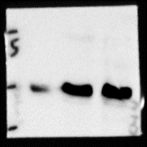
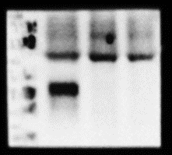
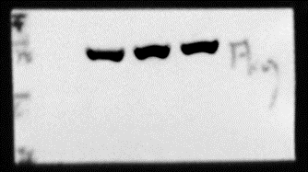
Figure 4G
K562 K562G K562R
100kDa
75kDa
60kDa
Myc（57-65kDa）
60kDa
45kDa
TXNIP（45kDa）
45kDa
35kDa
25kDa
β-actin（42kDa）

Slide 10
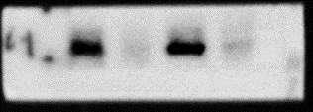
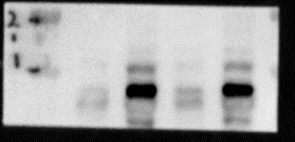
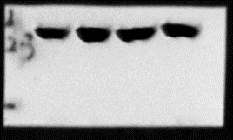
Figure 4H
K562G
K562R
TXNIP - + - +
75kDa
60kDa
45kDa
Myc（57-65kDa）
60kDa
45kDa
TXNIP（45kDa）
45kDa
35kDa
β-actin（42kDa）

Slide 11
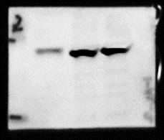
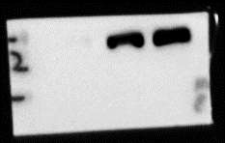
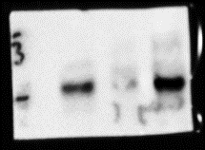
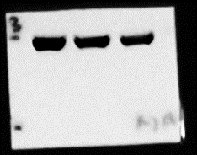
Figure 6E
TXNIP+
Cont TXNIP shFbw7
45kDa
35kDa
TXNIP（45kDa）
100kDa
75kDa
Fbw7（100-110kDa）
100kDa
75kDa
c-Myc（57-65kDa）
45kDa
35kDa
β-actin（42kDa）

Slide 12
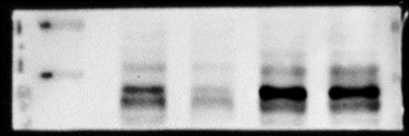
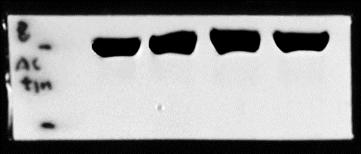
Figure 6F
Cont MG132
―――― ――――
Cont
TXNIP
Cont
TXNIP
100kDa
75kDa
c-Myc（57-67kDa）
45kDa
35kDa
β-actin（42kDa）

Slide 13
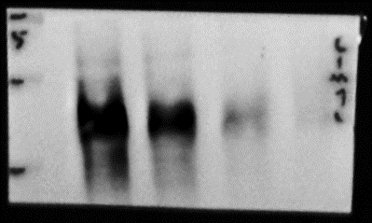
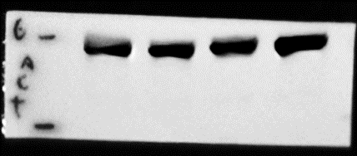
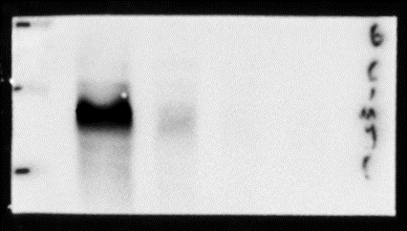



Figure 6G
K562
CHX(h) 0 0.5 1 2
100kDa
75kDa
60kDa
c-Myc（57-65kDa）
45kDa
35kDa
β-actin（42kDa）
100kDa
75kDa
60kDa
c-Myc（57-65kDa）
45kDa
35kDa
β-actin（42kDa）
100kDa
75kDa
60kDa
c-Myc（57-65kDa）
45kDa
35kDa
β-actin（42kDa）

Slide 14






Figure 6I
Cont TXNIP
60kDa
45kDa
TXNIP（45kDa）
60kDa
45kDa
p-Akt(Ser473)（60kDa）
60kDa
45kDa
Akt（60kDa）
45kDa
35kDa
p-GS3Kβ(Ser9)（46kDa）
45kDa
35kDa
GS3Kβ（46kDa）
45kDa
35kDa
β-actin（42kDa）

Slide 15







Figure 6J
Cont Akt1 myr-Akt1
Cont Akt1 myr-Akt1
75kDa
60kDa
45kDa
p-Akt（60kDa）
100kDa
75kDa
60kDa
p-c-Myc（57-65kDa）
75kDa
60kDa
45kDa
Akt（60kDa）
100kDa
75kDa
60kDa
c-Myc（57-65kDa）
60kDa
45kDa
p-GS3Kβ（46kDa）
45kDa
35kDa
45kDa
35kDa
GSK3β（ 46kDa ）
β-actin（42kDa）

Slide 16

Figure 6K
myr-Akt1 - - +
TXNIP - + +
IP: IgG Fbw7 IgG Fbw7 IgG Fbw7
100kDa
75kDa
Myc（57-65kDa）
140kDa
100kDa
Fbw7（100-110kDa）
myr-Akt1 - - +
TXNIP - + +
75kDa
60kDa
Myc（57-65kDa）
140kDa
100kDa
Input
Fbw7（100-110kDa）
45kDa
35kDa
β-actin（42kDa）

